Slide 1
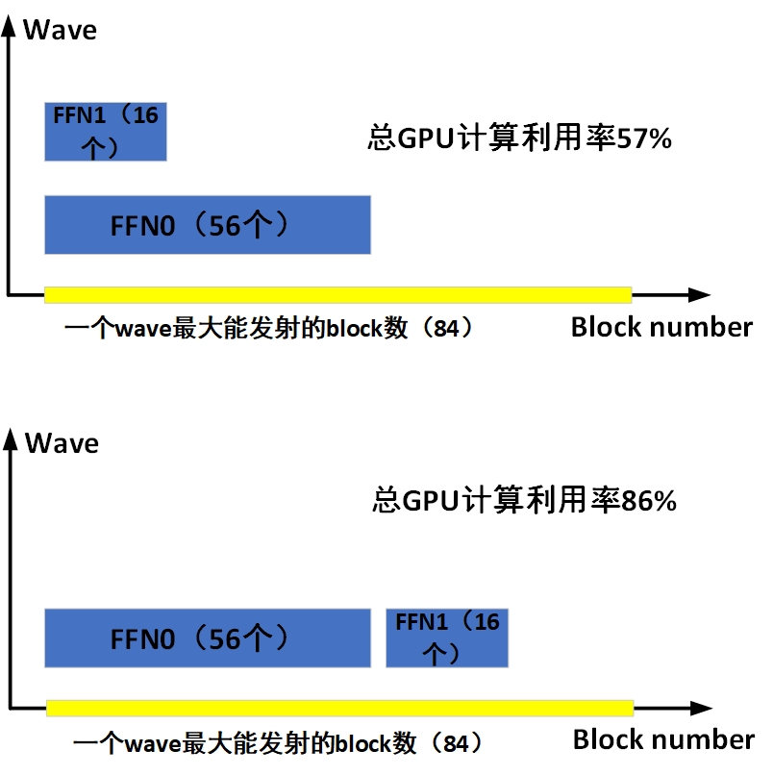
Background
使用数据流可以对decoding和training（prefill）进行优化。
考虑到decoding比较好写，我先实现decoding。
当前decoding场景下M维度非常小，以A40上的lamma3-8B的FFN为例：
FFN0的M=16,N=14336, FFN1的M=16,N=4096, 假设block是128*256

Slide 2
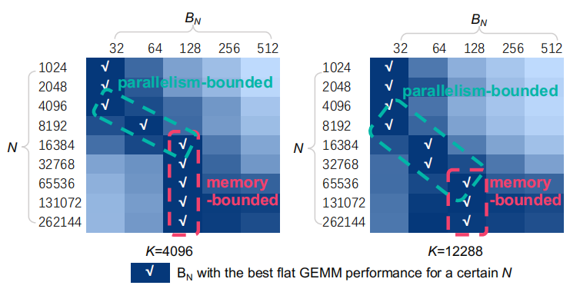
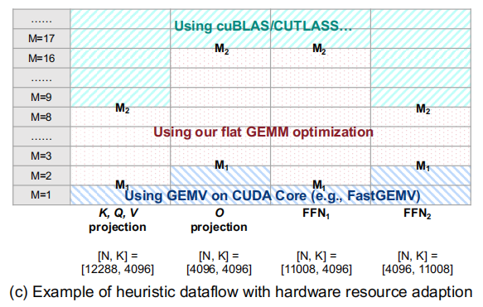
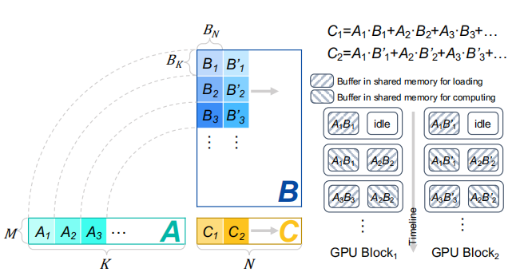
Method
1. decoding到底用的是cuda core还是tensor core？
引用自《Flash Decoding++》：
> GEMV工作负载可以通过利用FastGEMV等先前设计中的CUDA Core来优化。
>对于解码阶段的Llama2-7B线性层，cuBLAS的张量核心实现仅达到在NVIDIA A100 GPU上使用FastGEMV的CUDA Core实现的82.15%的性能。
>另一方面，与张量核心实现相比，使用CUDA Core在batchsize = 4的解码输入上进行投影仅达到49.75%的性能。

Slide 3
Method
2. decoding用什么尺寸好？
结论是，可以使用128*256的大kernel，对性能不造成损失。
block size(MNK) | warp size | num stage | time(20循环取平均）
<128, 256, 32> | <64, 64, 32> | 4 | 0.205426 ms
<128, 128, 32> | <64, 64, 32> | 4 | 0.234173 ms
<64, 128, 32> | <64, 64, 32> | 4 | 0.202499 ms
<64, 128, 32> | <32, 64, 32> | 4 | 0.204338 ms
<64, 64, 32> | <32, 64, 32> | 4 | 0.209834 ms
<64, 64, 64> | <32, 32, 16> | 4 | 0.205506 ms
<64, 64, 32> | <32, 32, 32> | 4 | 0.210486 ms
<128, 128, 32> | <64, 64, 32> | 6 | 0.237483 ms
<32, 128, 32> | <32, 32, 32> | 4 | 0.203248 ms
cublas |  |  | 0.227648 ms
block size(MNK) | warp size | num stage | time(20循环取平均）
<128, 256, 32> | <64, 64, 32> | 4 | 2.0098 ms
<128, 128, 32> | <64, 64, 32> | 4 | 1.98266 ms
<64, 128, 32> | <64, 64, 32> | 4 | 2.00378 ms
<64, 128, 32> | <32, 64, 32> | 4 | 2.00577 ms
<64, 64, 32> | <32, 64, 32> | 4 | 2.1088 ms
<64, 64, 32> | <32, 32, 16> | 4 | error
<64, 64, 32> | <32, 32, 32> | 4 | 2.10852 ms
<128, 128, 32> | <64, 64, 32> | 6 | 2.02569 ms
<32, 128, 32> | <32, 32, 32> | 4 | 2.08845 ms
A40 M16,N143360, K4096,cutlass
A40 M16,N14336, K4096,cutlass

Slide 4
Method
2. 如何把所有的kernel都写到一个kernel内？
需要完全理解cusync的工作原理。
任务：a. 调整cutlass的block-size到256线程和一整个SM。b. 修改成下面的结构
kernel<<<....>>>
__global__ kernel(....){
if(blockIdx.x....)-->运行flash decoding(改写为device function）
else if(blockIdx.x.....)-->运行FFN0(改写为device function）
else if(blockIdx.x.....)-->运行FFN1(改写为device function）
}
c. 测试block发射顺序按blockIdx.x是真的吗？cutlass是怎么实现swizzle的？我是不是应该把flash和cutlass都改成一维block来统一？
d. 问：会死锁吗？回答：首先按照decoding，我们先发射所有的OP1，然后再发射OP2，那么就不会存在全部都是OP2，但是有一些OP1还没发射，OP2空等某些所依赖的OP1的情况。
在此基础上，对于training的情况，OP1和OP2混发，就是先部分OP1，然后部分OP2，然后再OP1，这倒是有可能出现死锁。不过可以退化到完全OP1然后OP2的情况，这就可以通过调整顺序来解决。（反正也是启发式乱搜）

Slide 5
Method
device/cusyncgemm.h包含以下内容
在device/cusyncgemm.h里定义了两个class cusyncgemm，后者是对前者在columnMajor情况下的特化，暂时不管。
cusyncgemm引用了kernel/default_cusyncgemm.h来实例化自己。而kernel/default_cusyncgemm.h又引用了kernel/cusyncgemm.h。
kernel/default_cusyncgemm.h包含以下内容
/// Partial specialization for Hopper Architecture
/// Partial specialization for Ampere Architecture
/// Partial specialization for Turing Architecture
等10个struct
这里面基本都差不多，只是在模板里面的arch参数不一样而已。每个struct内最后一行是using GemmKernel = kernel::CuSyncGemm<CuStageImpl, Mma, Epilogue, ThreadblockSwizzle, SplitKSerial>;
而这就进入了kernel/cusyncgemm.h
kernel/cusyncgemm.h包含以下内容
执行GEMM的主要内容。里面的semaphore不用管，那就是splitK和cutlass原生带有的东西。但是关注其中的custage.的内容。
3. cusync-cutlass的细节
文件结构，相互依赖的关系：
gemm/
├── device/
│ └── cusyncgemm.h
├── kernel/
│ ├── cusyncgemm.h
│ └── default_cusyncgemm.h
└── threadblock/
├── cusync_threadblock_swizzle.h
├── cusyncmma_multistage.h
├── cusyncmma_pipelined.h
└── default_cusyncmma.h

Slide 6
Next week plan
1. 验证block真的按照blockIdx.x发射
2. 研究cutlass的swizzle是不是真的是Z，以及更换Z的形状会带来多大影响（在cutlass上改）
3. cutlass是二维threadblock吗？（好像是），那如何保证执行顺序？
4. 给flash decoding加入cusync，统一进来。（其实不需要理解decoding内部细节）
5. 把flash decoding-FFN0-FFN1统一到一个kernel里并测性能

